Slide 1
Metadaten-Publikation mit dem "Geoserver"
Heiko Friedrich
Stadt Norderstedt
Amt 15 - Amt für Digitalisierung und Verwaltungsmodernisierung
SG 1522 – Geoinformation und Vermessung
Mail: gis@norderstedt.de

Slide 2
InHaLT
1. Betriebsumgebung und Voraussetzungen
2. UI-Metadaten im GeoServer
3. Konfigurationsdateien
  a) UI
  b) CSW
4. Geharvestete MetaDaten im SH-MIS
5. Fazit
6. Ausblick

Slide 3
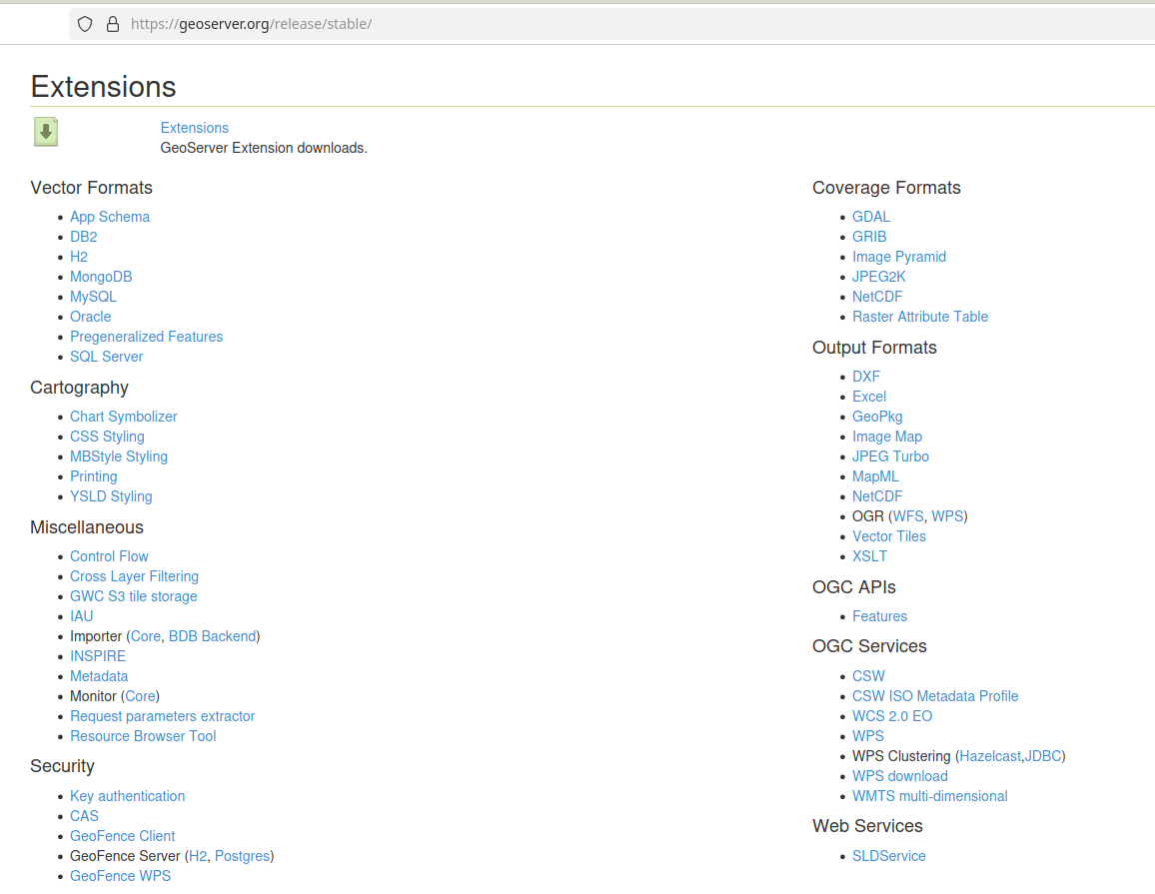
1. Betriebsumgebung und Voraussetzungen
Windows-Server mit Tomcat
GeoServer-Extensions
(in WEB-INF/lib-Verzeichnis ablegen)
Know How

Slide 4
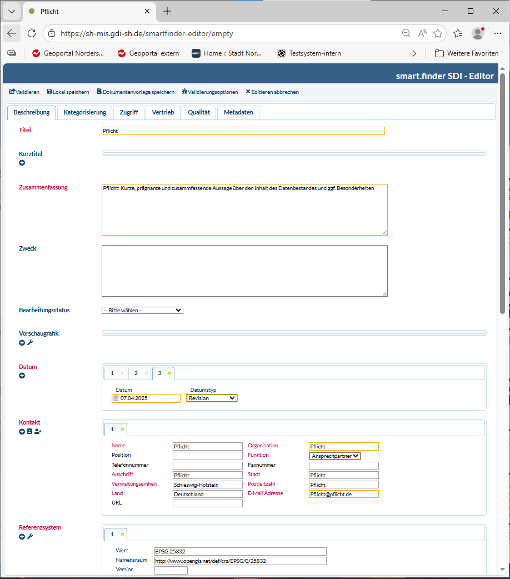
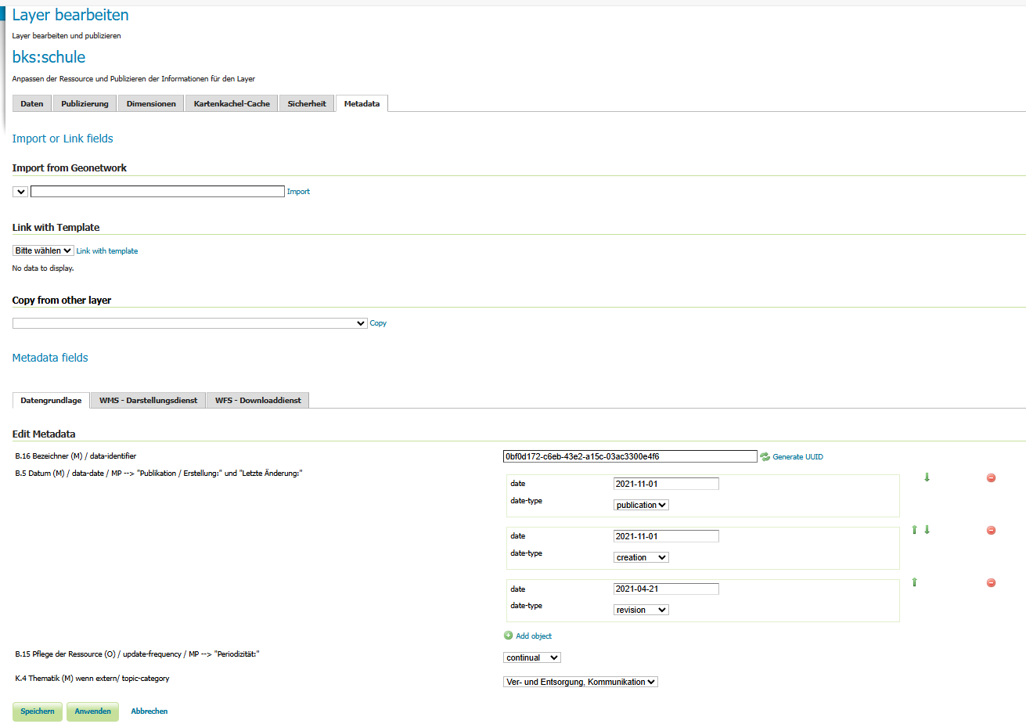
2. UI-Metadaten im GeoServer
Metadaten-Tab ≠ Metadaten-Tab
SH-MIS => Metadaten-Tab = Metadaten der Metadaten
GeoServer => Alle Metadaten für den jeweiligen CSW untereinander
Untergruppen Tabs: CSW für Datengrundlage, CSW für WMS. CSW für WFS. (Beliebig viele CSW‘s möglich.)

Slide 5
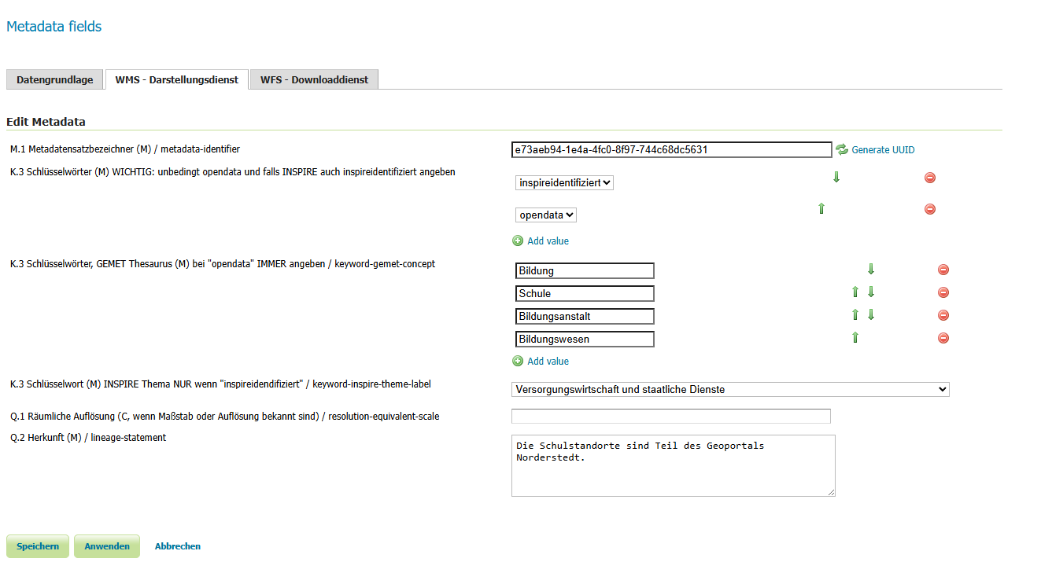
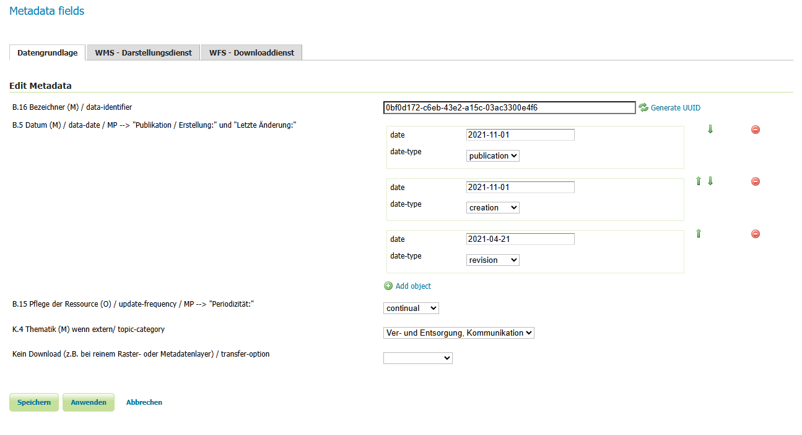
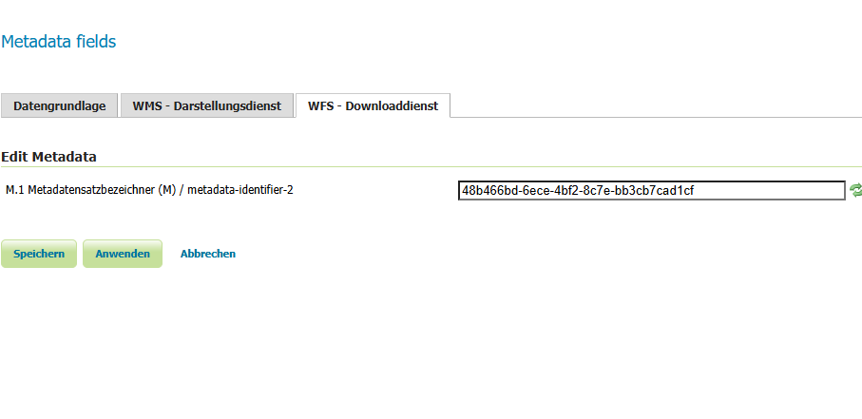
2. UI-Metadaten im GeoServer
frei gestaltbare Oberfläche des UI
Verankerung immer wiederkehrender gleicher Informationen in den Konfigurationsdateien des CSW
  => UI enthält nur noch das Nötigste

Slide 6
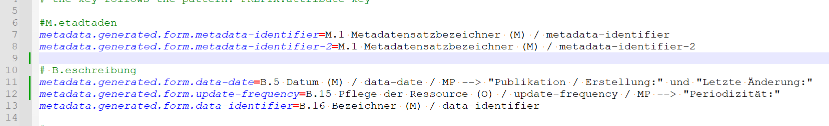
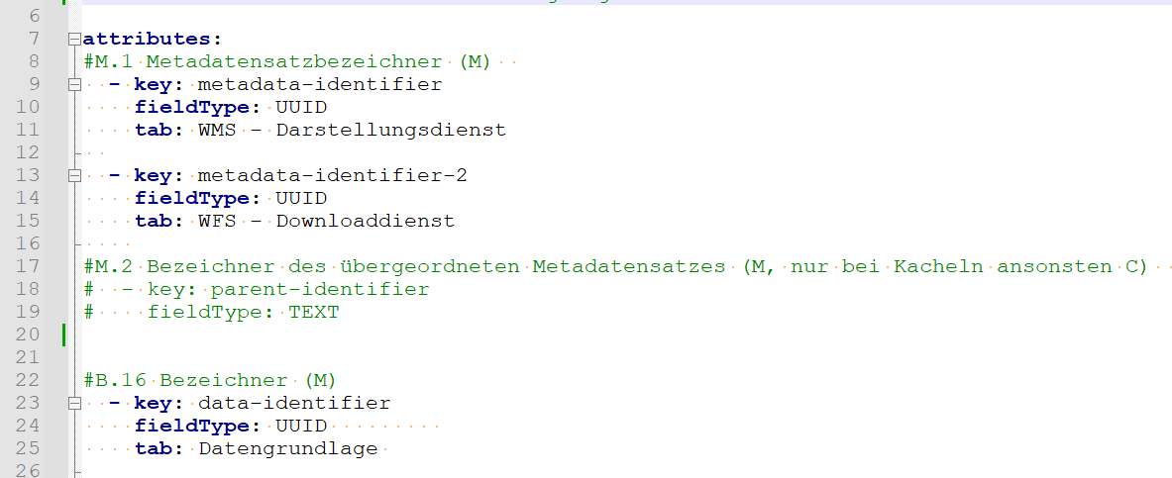
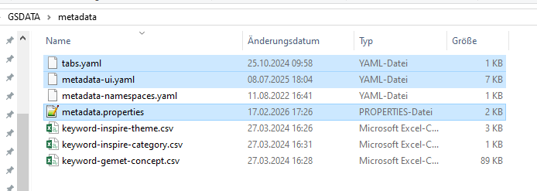
3. Konfigurationsdateien a) UI
YAML- und Properties-Dateien für Oberfläche
CSV-Dateien für Felder (Dropdown oder Textfelder)

Slide 7
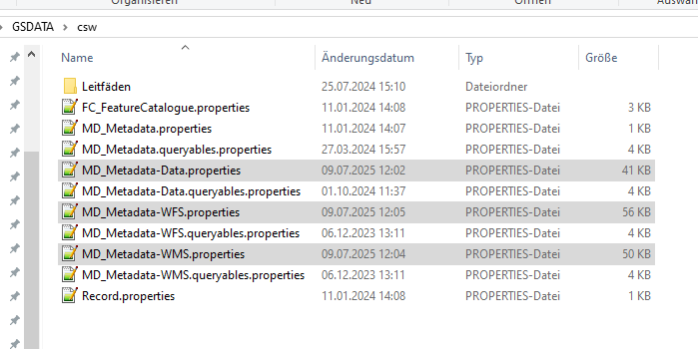
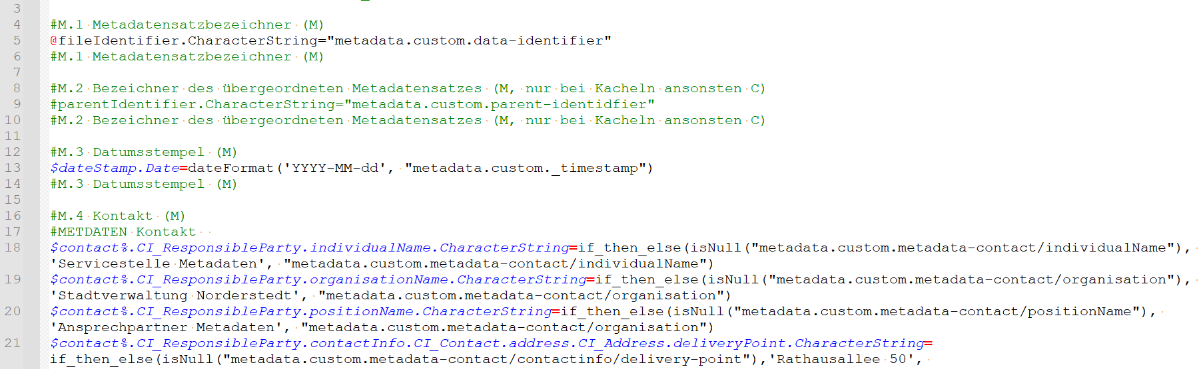
3. Konfigurationsdateien b) CSW
Properties-Dateien mit einfachen Kontrollstrukturen
horizontale Anordnung der XML-Schema-Elemente
Reihenfolge im CSW und Konfigurationsdatei unabhängig voneinander

Slide 8
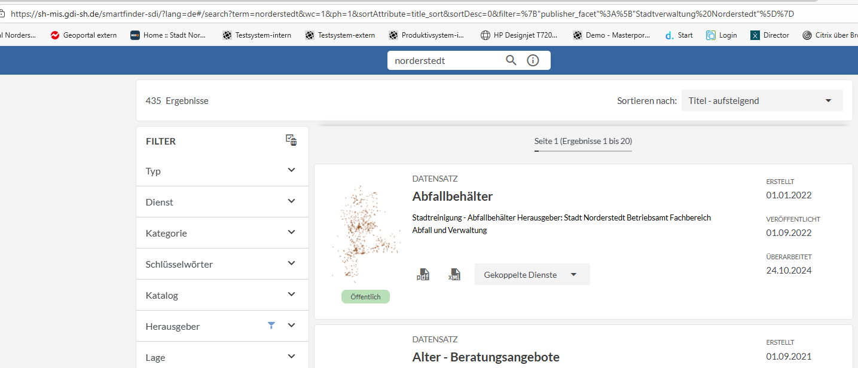
5. Geharvestete MetaDaten im SH-MIS
Metdaten von Norderstedt im SH-MIS (Link kann in Bildschirmpräsentationsmodus angeklickt werden):
  SH-MIS
  Link

Slide 9
5. Fazit
Daten- und Metadaten-Haltung zentral an einer Stelle möglich (Harvesting der Metadaten durch SH-MIS einmal am Tag)
UI simple gehalten, einfach zu bedienen, sehr übersichtlich
unbegrenzte Anzahl von CSW‘s möglich (werden evtl. mit geharvestet)
Konfiguration aufwendig, aber ausführlich dokumentiert:
  https://docs.geoserver.org/main/en/user/extensions/metadata/index.html
  https://docs.geoserver.org/main/en/user/extensions/csw-iso/tutorial.html
Reine CSW‘s ohne Kartendienste nur bedingt möglich

Slide 10
6. Ausblick
(Beauftragung der) Erstellung von CSW‘s für Gruppenlayer im GeoServer
Implementierung von Suche über Metadaten-ID

